Slide 1
第3讲 蛋白质和核酸
考纲考情——知考向 |  | 核心素养——提考能
最新考纲 | 1.蛋白质、核酸的结构和功能(Ⅱ) 2.实验：观察DNA、RNA在细胞中的分布 | 生命观念 | 蛋白质、核酸的结构多样性决定功能多样性
 |  | 科学思维 | 归纳演绎蛋白质的合成及有关计算比较 DNA与RNA的异同
近三年考情 | 2018·全国卷Ⅰ(1，2)、2018·全国卷Ⅱ(1，5，30)、 2018·全国卷Ⅲ(1)、2017·全国卷Ⅰ(2，3)、 2017·全国卷Ⅱ(3)、2016·全国卷Ⅰ(1，2)、 2016·全国卷Ⅱ(2) | 科学探究 | 观察DNA和RNA在细胞中的分布
 |  | 社会责任 | 蛋白质与人体健康及疾病治疗方面的应用，养成良好的生活习惯

Slide 2
〔高考必背语句〕
1．构成生物体蛋白质的氨基酸约有20种。氨基酸的种类由R基(侧链基团)决定。
2．氨基酸是组成蛋白质的基本单位。每种氨基酸都至少含有一个氨基(—NH₂)和一个羧基(—COOH)，并且都有一个氨基和一个羧基连接在同一个碳原子上。
3．一条肽链中至少含有一个羧基和一个氨基，位于肽链的两端；多余的羧基、氨基位于R基上。
4 ．“观察DNA和RNA在细胞中的分布”实验，盐酸的作用：①改变细胞膜的通透性，加速染色剂进入细胞，②使染色质中的DNA和蛋白质分离，有利于DNA与染色剂结合。

Slide 3
5．蛋白质结构多样性的原因是构成蛋白质的氨基酸的种类、数目、排列顺序以及多肽链盘曲折叠形成的空间结构不同。蛋白质结构多样性决定蛋白质功能的多样性。
6．蛋白质的功能有组成结构、催化、运输、调节（信息分子）、免疫等。
7．真核细胞的DNA主要分布在细胞核中，RNA主要分布在细胞质中。
8．核酸的功能是细胞内携带遗传信息的物质，在生物体的遗传、变异和蛋白质的生物合成中有重要作用。
9．DNA和RNA在化学组成上的区别为五碳糖和含N碱基（T和U）的不同。
10．一个核苷酸由一分子含氮的碱基、一分子五碳糖和一分子磷酸组成。

Slide 4
自主复习提问
组成蛋白质的基本单位是什么?它在生物体有多少种？写出它的结构通式？最简单的氨基酸是什么？
氨基酸；
约20种；
甘氨酸；
人对氨基酸的需求可以把氨基酸分为哪几类？如何理解？
必需氨基酸（不能合成，必须从外界摄取）+非必需氨基酸；

Slide 5
自主复习提问
描述由氨基酸形成蛋白质的大致过程？
一个一个氨基酸通过脱水缩合形成多肽，一条多肽或几条多肽盘曲折叠最终形成蛋白质；
蛋白质为什么种类众多？
氨基酸的种类、数量、排列顺序及蛋白质的空间结构不同；
绘制出两个氨基酸脱水缩合的示意图，并标明肽键！

Slide 6
自主复习提问
多肽的概念，它与氨基酸的数目有什么关系？
由多个氨基酸（大于等于3个）缩合而成的化合物，N肽就表示有N个氨基酸；
蛋白质的功能有哪些？
组成生物体结构的重要成分（结构蛋白）、催化作用（酶绝大多数是蛋白质）、运输功能（载体蛋白）、信息传递，并调节机体生命活动（胰岛素）、免疫功能（抗体）；
人的红细胞和心肌细胞的主要成分都是蛋白质，但这两种细胞的功能却完全不同，如何理解（从蛋白质角度分析）？
红细胞中的蛋白质和心肌细胞中的蛋白质，其氨基酸的种类、数量和排列顺序以及蛋白质分子的空间结构都不同，它们的功能也不相同；

Slide 7
自主复习提问
某些蛋白质中含有S，S位于氨基酸的哪个基团？
生物的性状多种多样，决定生物性状的直接原因是？根本原因是？
教材P23：盐析是什么？变性是什么？
某蛋白质由a条肽链，m个氨基酸组成，每个氨基酸的平均相对分子质量是n，那么该蛋白质的相对分子质量是多少？

Slide 8
自主复习提问
你的遗传物质是什么？结构怎样？其初步水解产物是什么？彻底水解产物呢？
你的一个体细胞中有几种核酸？碱基？核苷酸？
请简述DNA和RNA的不同点
请简述RNA的功能

Slide 9
自主复习提问
核酸有哪几类？中文名称分别是什么?它的作用是什么?
包括DNA（脱氧核糖核酸）和RNA（核糖核酸）；
细胞内携带遗传信息的物质，在生物体遗传、变异和蛋白质生物合成中具有极其重要的作用；
核酸在真核生物是如何分布的？在原核生物又是如何分布的？
真核生物：DNA主要分布在细胞核，线粒体、叶绿体也含有少量DNA；而RNA主要分布在细胞质，少数分布在细胞核中；
原核生物：DNA主要分布在拟核，细胞质中也有少量DNA；而RNA分布在细胞质；

Slide 10
自主复习提问
核酸的基本单位（单体）是什么？单体是由哪几部分构成？它分为哪几类？
核苷酸；
含氮碱基+五碳糖+磷酸；
根据五碳糖的不同，分为脱氧核苷酸和核糖核苷酸；
绘制一条拥有4个脱氧核苷酸的DNA双链（包含4个不同种类的脱氧核苷酸）？
DNA和RNA含有哪几种碱基，中文名称是什么？
DNA：A（腺嘌呤）、T（胸腺嘧啶）、C（胞嘧啶）、G（鸟嘌呤）；
RNA：A（腺嘌呤）、U（尿嘧啶）、C（胞嘧啶）、G（鸟嘌呤）；

Slide 11
自主复习提问
DNA或RNA为什么能够储存遗传信息足够大？
4种核苷酸+数量不定+排列顺序多种多样（其中，后面两种是最主要的）；
哪些生物以DNA为遗传物质？哪些生物以RNA为遗传物质？
DNA类：细胞生物（包括原核生物和真核生物）、DNA病毒（如T₂噬菌体）；
RNA类：RNA病毒（如HIV、SARS、烟草花叶病毒）；

Slide 12
自主复习提问
随着生活水平的提高，人们对营养保健品的需求日益增加。一些厂家看准了这个市场，不断推出维生素类、卵磷脂等营养品，现在连核酸保健品也上市了。请对核酸保健品的功效做一个评价？
（1）外源核酸不可能直接被人体细胞利用，也幸好不能被利用。人体细胞中的核酸是自己合成的。
（2）食物中的核酸都将被分解成核苷酸、核苷、磷酸核糖、碱基，然后或者用于合成核苷酸，或者参与其他代谢途径，或者降解排出体外。
（3）一般人不存在食用核酸太少的问题。即使食用的核酸太少，也不会影响人体细胞中核酸的合成，因为核苷酸有别的合成途径。
（4）服用的核酸太多，反而有可能导致血液、尿中尿酸过多，而对身体造成伤害。

Slide 13

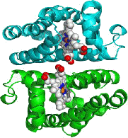
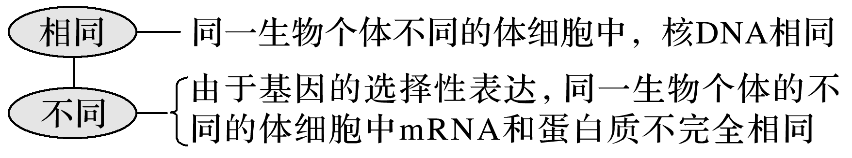
考点 核酸的组成、结构与功能（知识精讲）
核酸与蛋白质的关系
决定
决定
DNA
RNA
蛋白质
基因的多样性
RNA的多样性
蛋白质的多样性
核DNA、mRNA、蛋白质的“相同”与“不完全相同”

Slide 14
观察DNA和RNA在细胞中的分布
原理
材料
流程
实验现象
注意事项

Slide 15
考点 实验：观察DNA和RNA在细胞中的分布（知识精讲） 归纳总结
实验成功关键点
(1)选材：口腔上皮细胞、无色的洋葱鳞片叶内表皮细胞。
(2)缓水流冲洗目的：防止载玻片上的细胞被冲走。
(3)几种试剂在实验中的作用
试剂 | 作用
甲基绿 | 使DNA呈现绿色
吡罗红 | 使RNA呈现红色
质量分数为0.9%的NaCl溶液 | 保持口腔上皮细胞的正常形态
质量分数为8%的盐酸 | ①改变细胞膜的通透性 ②使染色质中的DNA与蛋白质分离
蒸馏水 | ①配制染色剂；②冲洗载玻片

Slide 16
笔记整理之盐酸
体积分数 | 实验 | 作用 | 用量
8% | （1-P26）观察DNA和RNA在细胞中的分布 | ①改变细胞膜的通透性，加速染色剂进入细胞 ②使染色质中的DNA和蛋白质分离，有利于DNA与染色剂结合 | 30mL

Slide 17
考点一 蛋白质的结构和功能
1.真题重组 判断正误
(1)真核细胞染色体和染色质中都存在DNA—蛋白质复合物(2018·全国卷Ⅰ，2A)( )
(2)植物叶肉细胞中液泡膜与类囊体膜上的蛋白质不同(2016·海南卷，3B)( )
(3)将抗体溶于NaCl溶液中会造成其生物活性的丧失(2017·海南卷，1C)( )
(4)核糖体上合成的蛋白质不能在细胞核中发挥作用(2015·海南卷，11D)( )

Slide 18
提示 (1)√ (2)√
(3)× 盐析过程蛋白质空间结构没有破坏，所以其活性没有丧失。
(4)× 所有蛋白质均在核糖体合成。

Slide 19

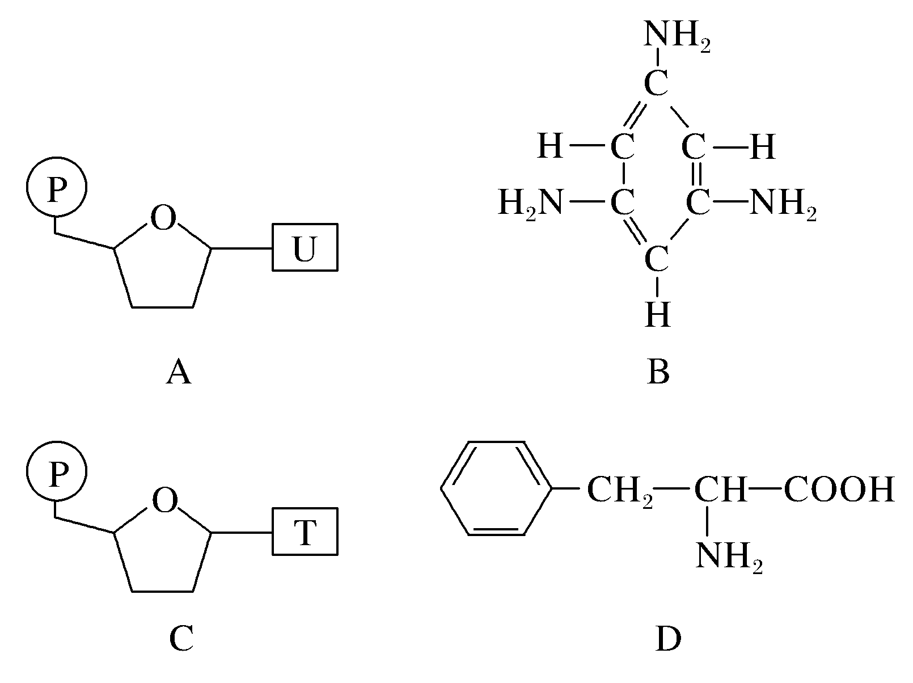
组成蛋白质的氨基酸种类与结构
1.(2019·河北石家庄调研)下列结构式属于蛋白质水解产物的是( )

Slide 20
解析 蛋白质的基本单位是氨基酸，因此蛋白质水解的产物是氨基酸，氨基酸的结构特点是至少含有一个氨基(—NH₂)和一个羧基(—COOH)，并且有一个氨基和一个羧基连接在同一个碳原子上，A和C项是核苷酸，B项中无羧基，故选D。
答案 D

Slide 21
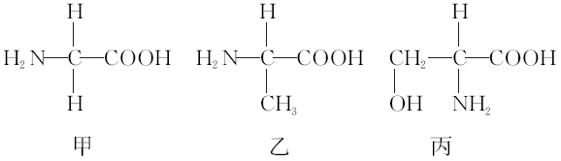
2.(2019·江西金太阳全国大联考)下面是三种组成蛋白质的氨基酸的结构式，据图分析下列叙述错误的是( )
A.以上这三种氨基酸的R基依次是—H、—CH₃、—CH₂OH
B.将这三种氨基酸(足量)置于适宜条件下，经脱水缩合可形成三肽化合物最多有27种
C.甲是最简单的氨基酸
D.从上式可看出，只要含有一个氨基和一个羧基的化合物就是组成蛋白质的氨基酸
答案 D

Slide 22

结合蛋白质的结构和功能，考查生命观念
3.(2018·全国卷Ⅱ，1)下列关于人体中蛋白质功能的叙述，错误的是( )
A.浆细胞产生的抗体可结合相应的病毒抗原
B.肌细胞中的某些蛋白质参与肌肉收缩的过程
C.蛋白质结合Mg^{2＋}形成的血红蛋白参与O₂运输
D.细胞核中某些蛋白质是染色体的重要组成成分

Slide 23
解析 浆细胞产生的特异性抗体可与相应抗原结合而发挥免疫功能，A正确；肌细胞中的肌球蛋白、肌动蛋白等参与肌肉收缩，B正确；参与氧气运输的血红蛋白中有Fe^{2＋}，而没有Mg^{2＋}，C错误；染色体主要由蛋白质和DNA组成，所以细胞核中某些蛋白质是染色体的重要组成成分，D正确。
答案 C

Slide 24
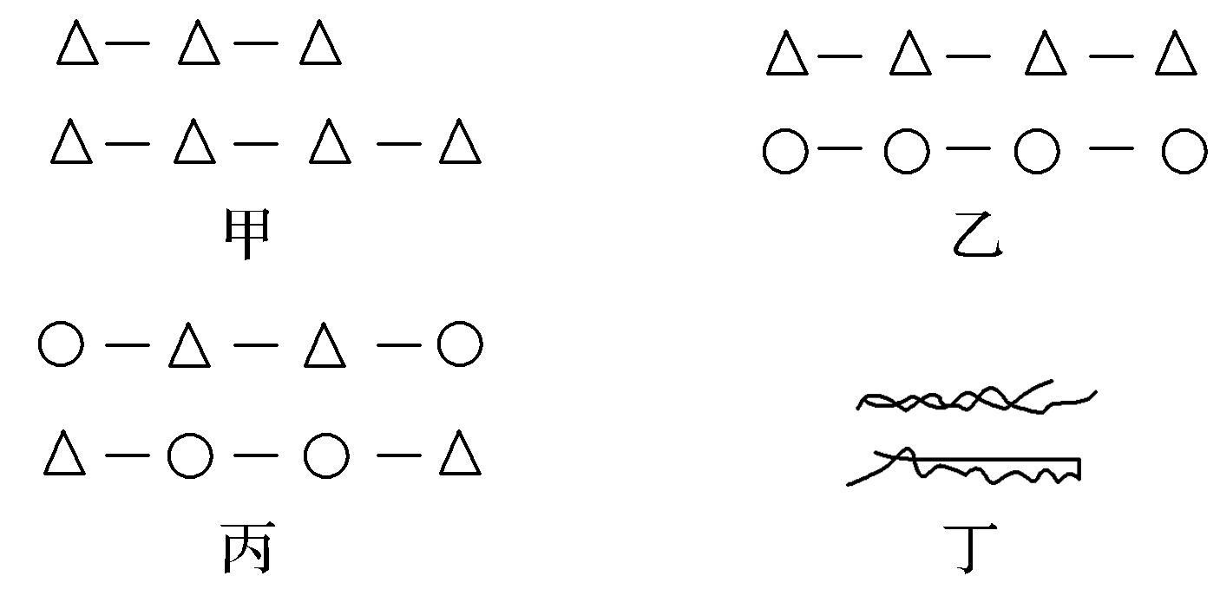
4.(2019·河北衡水中学一调)以下四组图分别表示蛋白质结构多样性形成的原因，下列相关叙述错误的是( )

Slide 25
A.甲图所示肽链中氨基酸的数目不同
B.乙图所示肽链中氨基酸的种类不同
C.丙图所示肽链中氨基酸的排列顺序不同
D.丁图所示肽链以相同方式盘曲折叠形成不同的空间结构
解析 氨基酸是蛋白质的基本组成单位，多个氨基酸脱水缩合可形成肽链，一条或几条肽链盘曲折叠形成具有一定空间结构的蛋白质。丁图所示肽链以不同方式盘曲折叠形成不同的空间结构，D错误。
答案 D

Slide 26

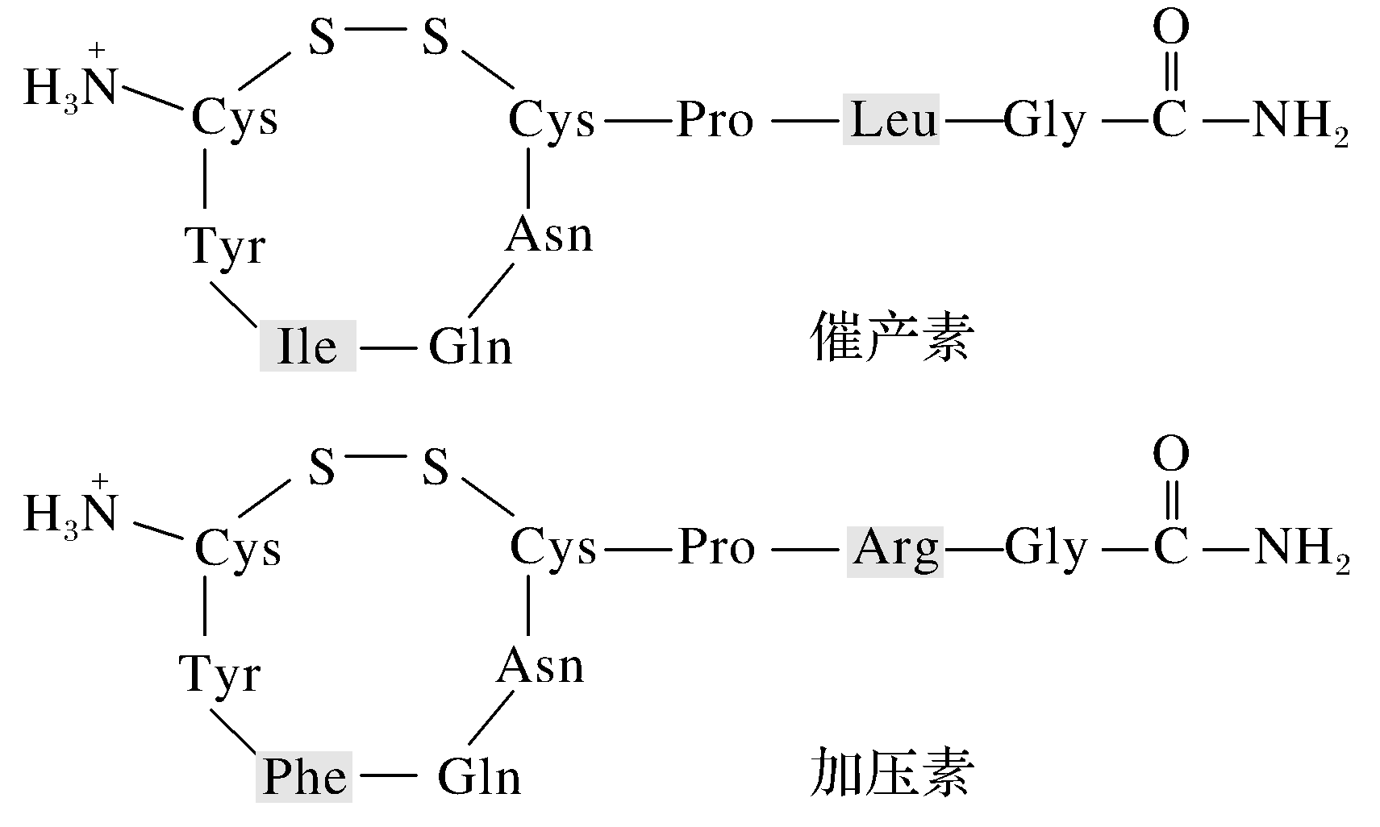
围绕蛋白质的合成，考查科学思维
5.(2018·经典高考，5)哺乳动物的催产素具有催产和排乳的作用，加压素具有升高血压和减少排尿的作用。两者结构简式如图，各氨基酸残基用3个字母缩写表示。下列叙述正确的是( )

Slide 27
A.两种激素都是由八肽环和三肽侧链构成的多肽类化合物
B.氨基酸之间脱水缩合形成的水分子中氢全部来自氨基
C.肽链中游离氨基的数目与参与构成肽链的氨基酸种类无关
D.两种激素间因2个氨基酸种类不同导致生理功能不同
解析 分析结构简式，两种激素中的环状肽都是由6个氨基酸构成的，故为六肽环，A错误；氨基酸之间脱水缩合产生的水分子中的氢来自氨基和羧基，B错误；有些氨基酸的R基可能含有游离氨基，C错误；分析结构简式，两种激素间有2个氨基酸种类不同，故生理功能不同与这2个氨基酸种类不同有关，D正确。
答案 D

Slide 28
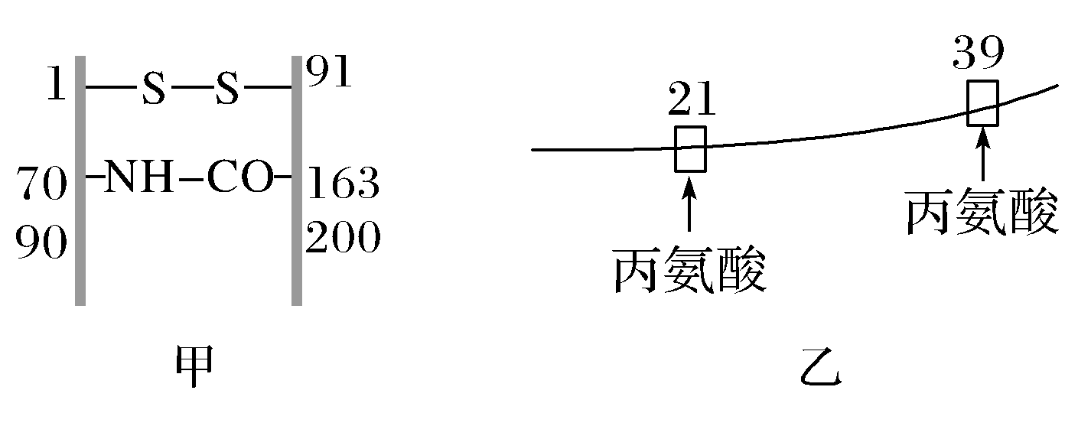
6.(2019·江淮十校质检)图甲表示一个由200个氨基酸构成的蛋白质分子(数字表示相应位置)，图乙表示该蛋白质分子的一条肽链，其中有2个丙氨酸(R基为—CH₃)。下列相关叙述错误的是( )

Slide 29
A.该蛋白质分子中含有198个肽键
B.该蛋白质分子中至少含有2个—NH₂
C.200个氨基酸经脱水缩合形成该蛋白质分子时相对分子质量减少了3 584
D.图乙中肽链脱去2个丙氨酸后的产物与原肽链相比，氢原子数目增加8个、氧原子数目增加4个

Slide 30
解析 分析题图，图甲中蛋白质分子含有两条肽链，且在两条肽链之间还含有一个二硫键和一个肽键，因此该蛋白质分子中含有的肽键数＝氨基酸数－肽链数＋肽链间的肽键数＝(200－2)＋1＝199(个)，A错误；根据氨基酸的结构特点及氨基酸脱水缩合的特点，可推断该蛋白质分子中至少含有(1＋1＝)2个—NH₂，B正确；200个氨基酸经脱水缩合形成该蛋白质分子时，失去(200－2＋1＝199)个H₂O，同时形成二硫键时失去2个H，由此可计算出形成该蛋白质时，相对分子质量减少了199×18＋2×1＝3 584，C正确；脱去1个丙氨酸需要在丙氨酸的两侧各断裂一个肽键，则脱去2个丙氨酸需要断裂4个肽键，而水解一个肽键需要1分子的水，此过程共需要4分子的水，由此可推断脱去2个丙氨酸后的产物与原肽链相比，氧原子数目增加4个、氢原子数目增加8个，D正确。
答案 A

Slide 31
考点二 核酸的组成、结构与功能
1.真题重组 判断正误
(1)细胞中RNA合成过程不会在细胞核外发生(2017·全国卷Ⅲ，1C)( )
(2)在细胞中，核外没有参与DNA合成的酶(2017·全国卷Ⅱ，3A)( )
(3)原核生物拟核区中含有环状的DNA分子(2017·海南卷，2C)( )
(4)DNA与ATP中所含元素的种类相同(2015·全国卷Ⅰ，1A)( )
提示 (1)× 线粒体和叶绿体中的DNA也能转录合成RNA。
(2)× 线粒体和叶绿体中也有DNA合成酶。
(3)√ (4)√

Slide 32
借助核酸的结构与功能，考查生命观念
1.(2018·海南卷，10)下列与真核生物中核酸有关的叙述，错误的是( )
A.线粒体和叶绿体中都含有DNA分子
B.合成核酸的酶促反应过程中不消耗能量
C.DNA和RNA分子中都含有磷酸二酯键
D.转录时有DNA双链解开和恢复的过程

Slide 33
解析 线粒体和叶绿体是半自主性细胞器，在其基质中都含有DNA和RNA分子，A正确；合成核酸需要能量(ATP)、模板、原料和酶，B错误；DNA和RNA都是由核苷酸形成的，相邻核苷酸之间通过磷酸二酯键连接，C正确；转录时DNA双链解开，以其中一条链为模板转录生成RNA，转录结束后RNA从DNA上脱下，DNA双链恢复，D正确。
答案 B

Slide 34
2.(2019·衡水中学预测)下列关于核酸的叙述，正确的是( )
A.核糖体、线粒体、染色体等细胞器中都含有核酸
B.DNA中有大量氢键，某些RNA中也含有氢键
C.ATP水解掉两个高能磷酸键后可用于合成DNA和RNA
D.菠菜叶肉细胞可用于观察DNA和RNA在细胞中的分布
解析 核糖体、线粒体、染色体和叶绿体中都含有核酸，但染色体不是细胞器，A错误；DNA一般是双链结构，碱基对内含有氢键，tRNA某些区域形成双链结构，含有碱基对，也含有氢键，B正确；ATP水解掉两个高能磷酸键后得到腺嘌呤核糖核苷酸，可用以合成RNA，DNA的基本组成单位是脱氧核苷酸，C错误；由于菠菜的叶肉细胞有一定的颜色，所以不适合用于观察DNA和RNA在细胞中的分布，D错误。
答案 B

Slide 35
围绕核酸、蛋白质间的内在关系，考查科学思维能力
3.(2015·海南卷，11)关于蛋白质的叙述，错误的是( )
A.rRNA能参与蛋白质的生物合成
B.DNA和蛋白质是染色体的组成成分
C.人体血浆中含有浆细胞分泌的蛋白质
D.核糖体上合成的蛋白质不能在细胞核中发挥作用
解析 所有的蛋白质均在核糖体上合成，即核糖体上合成的蛋白质能在细胞核中发挥作用，D错误。
答案 D

Slide 36
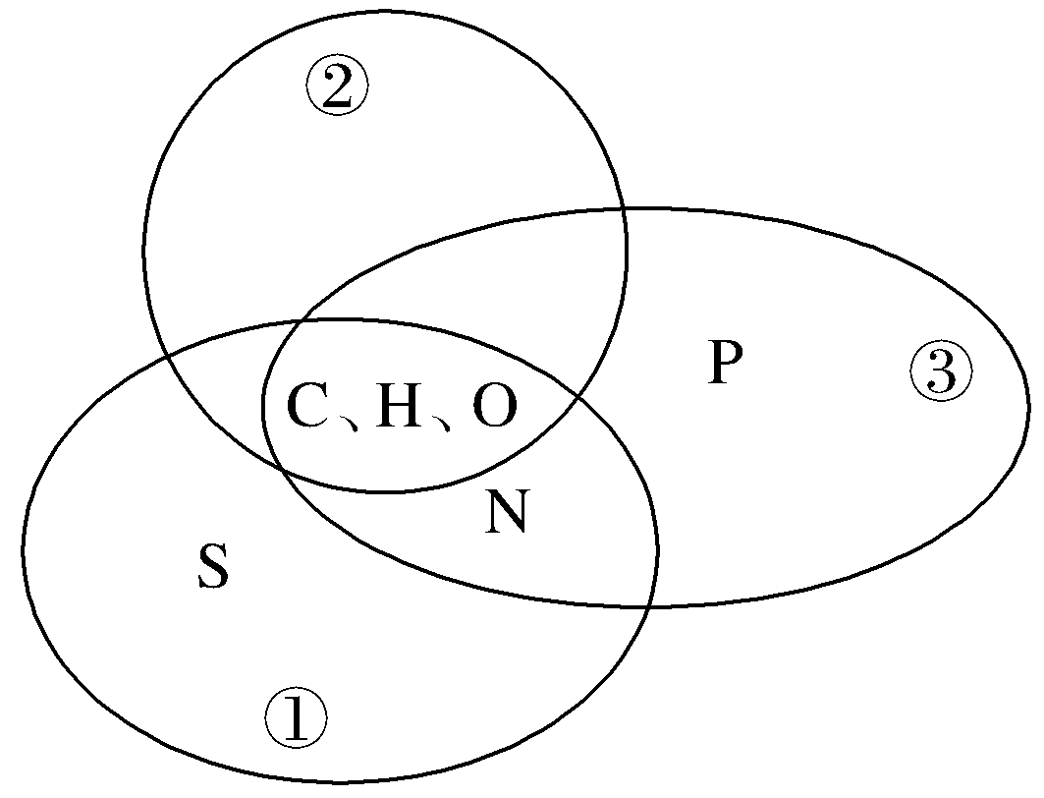
4.(2019·原创题)如图为真核生物体内不同化学元素组成化合物的示意图，下列相关说法不正确的是( )
A.若①是大分子化合物，则可能具有物质运输功能
B.若③彻底水解的产物中含有糖类，则该化合物的种类有五种
C.若②为储能物质，则可以是脂肪、淀粉和糖原
D.若①③共同构成的物质能被碱性染料染色，则其只分布在细胞核中

Slide 37
解析 分析图形可知，①中除含C、H、O元素外，还含有N、S元素，若①是大分子化合物，则该化合物可能为蛋白质，具有运输功能的蛋白质有血红蛋白、载体蛋白等，A正确；③中除含C、H、O元素外，还含有N、P元素，若彻底水解的产物中含有糖类，则该化合物可能是核苷酸，种类有8种，B错误；②中只含有C、H、O元素，若为储能物质，则其可能是糖类和脂肪，脂肪是细胞内良好的储能物质，植物细胞中的储能糖类物质主要是淀粉，动物细胞中的储能糖类物质主要是糖原，C正确；能被碱性染料染色且有蛋白质和DNA组成的物质是染色体，染色体只分布在细胞核中，D正确。
答案 B

Slide 38
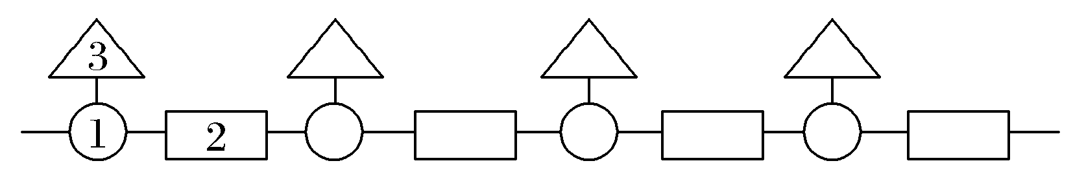
5.(2019·广东中山市质检)生物大分子通常都有一定的分子结构规律，即由一定的基本结构单位，按一定的排列顺序和连接方式形成多聚体。下列叙述正确的是( )
A.若该图为一段肽链的结构模式图，则1表示肽键，2表示中心碳原子，3的种类有20种
B.若该图为一段RNA的结构模式图，则1表示核糖，2表示磷酸基团，3的种类有4种
C.若该图为一段单链DNA的结构模式图，则1表示磷酸基团，2表示脱氧核糖，3的种类有4种
D.若该图表示多糖的结构模式图，淀粉、纤维素和糖原是相同的

Slide 39
解析 如果该图为一段肽链的结构模式图，则1表示中心碳原子，2表示肽键，A错误；如果该图为一段RNA的结构模式图，则1表示核糖，2表示磷酸基团，3表示含氮碱基，RNA中的碱基含有A、U、C、G四种，B正确；如果该图为一段单链DNA的结构模式图，则1表示脱氧核糖，2表示磷酸基团，C错误；淀粉、纤维素和糖原的基本组成单位相同，都是葡萄糖，但是不同多糖中葡萄糖之间的连接方式不同，D错误。
答案 B

Slide 40

考点三 观察DNA和RNA在细胞中的分布
结合观察DNA和RNA在细胞中的分布，考查科学探究能力
1.(2014·全国卷Ⅱ，5)关于核酸的叙述，错误的是( )
A.细胞核中发生的转录过程有RNA聚合酶的参与
B.植物细胞的线粒体和叶绿体中均可发生DNA的复制
C.双链DNA分子中一条链上的磷酸和核糖是通过氢键连接的
D.用甲基绿和吡罗红染色可观察DNA和RNA在细胞中的分布
解析 双链DNA分子中一条链上的磷酸和脱氧核糖通过磷酸二酯键连接，DNA中不含核糖，C错误。
答案 C

Slide 41
2.(2019·广东深圳模考)在“观察DNA和RNA在细胞中分布”的实验中，下列说法正确的是( )
A.染色时先用甲基绿染液，再用吡罗红染液
B.用8%的盐酸目的之一是使DNA与蛋白质分离，使DNA水解
C.酒精灯烘干载玻片，可迅速杀死细胞，防止细胞死亡时溶酶体对核酸的破坏
D.用高倍显微镜可以比较清楚地看到呈绿色的染色体和呈红色的RNA分子

Slide 42
解析 在“观察DNA和RNA在细胞中分布”的实验中，染色时用甲基绿、吡罗红混合染色剂，A错误；用质量分数为8%的盐酸目的之一是使DNA与蛋白质分离，但不能使DNA水解，B错误；酒精灯烘干载玻片，可迅速杀死细胞，防止细胞死亡时溶酶体对核酸的破坏，C正确；用高倍镜可以比较清楚地看到呈绿色的细胞核和呈红色的细胞质，D错误。
答案 C

Slide 43
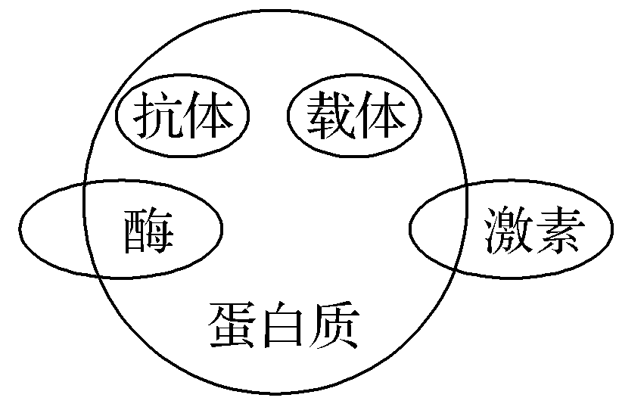
澄清易错易混·强化科学思维
[易错易混]
易错点1 一些功能物质是否为蛋白质的判断
点拨 一些功能物质的化学本质如下：①绝大多数酶是蛋白质，少数酶是RNA；激素中，有些是蛋白质，有些不是蛋白质。②抗体和载体的本质都是蛋白质，但结构各不相同。蛋白质与酶、激素、抗体、载体的关系如下图所示：

Slide 44
易错点2 受体蛋白≠载体蛋白≠通道蛋白
点拨 (1)位于细胞膜外表面或细胞内、可以接受信号分子的蛋白质，叫作受体蛋白，如激素、神经递质的受体蛋白。
(2)位于细胞膜上、可以转运物质进出细胞的蛋白质，叫作载体蛋白，如主动运输和协助扩散这两种物质跨膜运输方式中的“载体”。
(3)通道蛋白属于载体蛋白的一种，是一类跨越细胞膜磷脂双分子层的蛋白质，其分子结构如同中间有个连通膜内外的通道一样，通过打开和关闭通道(改变蛋白质构象)来控制物质通过。一般情况下，通道蛋白运输物质的方式为协助扩散。

Slide 45
易错点3 核DNA、mRNA、蛋白质的“相同”与“不完全相同”
点拨

Slide 46
易错点4 明确“水解”和“氧化分解”不同
点拨
物质 | 初步水解 | 彻底水解产物 | 氧化分解产物
淀粉 | 麦芽糖 | 葡萄糖 | CO₂＋H₂O
脂肪 | 甘油＋脂肪酸 | 甘油＋脂肪酸 | CO₂＋H₂O
蛋白质 | 多肽 | 氨基酸 | CO₂＋H₂O＋尿素
核酸 | 核苷酸 | 磷酸＋五碳糖＋碱基 | CO₂＋H₂O＋尿酸等

Slide 47
[深度纠错]
1.(2019·福建龙岩质检)下列关于蛋白质的叙述错误的是( )
A.细胞间的信息交流大多与细胞膜蛋白有关
B.由蛋白质组成的细胞骨架与细胞分裂等生命活动密切相关
C.细胞内蛋白质的合成与分解通常需要另一些蛋白质的参与
D.细胞膜的功能特性与膜上的载体蛋白有关，与其基本骨架的流动性无关

Slide 48
解析 细胞间的信息交流大多依赖细胞膜上的受体蛋白，A正确；细胞骨架是真核细胞中由蛋白质纤维组成的网架结构，与细胞运动、分裂、分化以及物质运输、能量转换、信息传递等生命活动密切相关，B正确；细胞内蛋白质的合成与分解通常需要一些酶的催化，而大多数酶的化学本质是蛋白质，C正确；细胞膜的功能特性与膜上的载体蛋白有关，与其基本骨架的流动性也有关，D错误。
答案 D

Slide 49
2.(2019·湖南株洲一模)下列有关细胞结构及物质进出细胞的叙述，合理的是( )
A.胰岛素为蛋白质类激素，其运出细胞的方式与神经递质释放的方式相同
B.信息分子与细胞膜上受体结合并发挥作用依赖于细胞膜的选择透过性
C.人体成熟的红细胞无细胞核和线粒体，因此不能进行细胞分裂和细胞呼吸
D.葡萄糖进入人体成熟的红细胞需要膜上载体蛋白的协助，故为主动运输

Slide 50
解析 胰岛素的化学本质是蛋白质，其分泌出细胞的方式为胞吐，与神经递质的释放方式相同，A正确；信息分子与细胞膜上的受体结合并发挥作用这一过程中，信息分子并不进入细胞，与细胞膜的选择透过性无关，只是体现了细胞膜进行细胞间信息交流的功能，B错误；人体成熟的红细胞内没有细胞核，不能进行细胞分裂，没有线粒体，但能进行无氧呼吸，C错误；葡萄糖进入人体成熟的红细胞时需要载体蛋白的协助，但不需要消耗能量，是协助扩散，D错误。
答案 A

Slide 51
3.(2019·黑龙江六校一模)下列关于酶、激素、抗体和神经递质四种物质的叙述错误的是( )
A.抗体遇双缩脲试剂发生紫色反应，酶和激素则不一定
B.激素、神经递质的作用对象一定是细胞
C.在细胞中合成后均通过胞吐的方式分泌出细胞
D.酶在细胞内产生，可分泌到内环境中发挥作用

Slide 52
解析 并非所有酶的化学本质都为蛋白质，少数是RNA；部分激素的化学本质也不是蛋白质，如性激素的化学本质为固醇；抗体全是蛋白质，故抗体遇双缩脲试剂发生紫色反应，酶和激素则不一定，A正确；神经递质经突触前膜释放后作用于突触后膜；激素作用对象为靶细胞或靶器官，故二者的作用对象一定是细胞，B正确；激素不一定通过胞吐的方式分泌到细胞外，如性激素分泌出细胞的方式为自由扩散，C错误；生物体内的酶一定在细胞内产生，但可分泌到内环境中发挥作用，如血浆中存在与血液凝固相关的酶，D正确。
答案 C

Slide 53
4.(2019·重庆市高三联考)下列关于几种化合物的说法正确的是( )
A.磷脂、ATP、NADPH、脱氧核糖中都含有P元素
B.高温能破坏蛋白质的肽键使其变性失活
C.核酸、蛋白质、淀粉在相关酶的作用下彻底水解的产物都是其基本组成单位
D.蛋白质具有不同的功能，如催化、免疫、调节、运输等

Slide 54
解析 磷脂、ATP、NADPH的组成元素中都含有P元素，脱氧核糖中不含P元素，A错误；高温破坏的是蛋白质的空间结构，而不是肽键，B错误；核酸彻底水解的产物是磷酸、(脱氧)核糖和碱基，不是其基本组成单位核苷酸，蛋白质彻底水解的产物是氨基酸、淀粉彻底水解的产物为葡萄糖，蛋白质和淀粉的彻底水解产物都是其基本组成单位，C错误；蛋白质具有催化、免疫、调节、运输等功能，D正确。
答案 D

